Slide 1
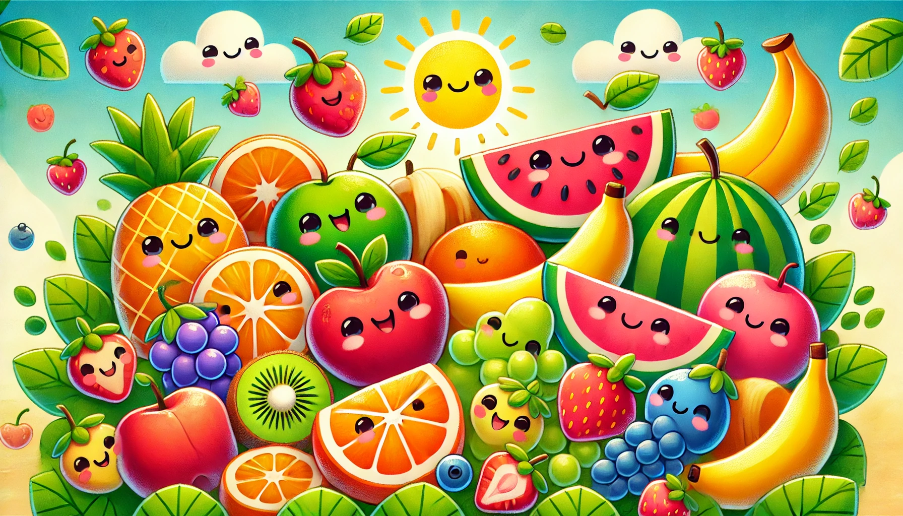
Fruits
Coloring Book

Slide 2


Traza & Color
Frutas
Lemon

Slide 3


Traza & Color
Frutas
Coconut

Slide 4


Traza & Color
Frutas
Kiwi

Slide 5


Traza & Color
Frutas
Lime

Slide 6


Traza & Color
Frutas
Blueberry

Slide 7


Traza & Color
Frutas
Raspberry

Slide 8


Traza & Color
Frutas
Blackberry

Slide 9


Traza & Color
Frutas
Passion fruit

Slide 10


Traza & Color
Frutas
Tangerine

Slide 11


Traza & Color
Frutas
Apricot

Slide 12


Traza & Color
Frutas
Persimmon

Slide 13


Traza & Color
Frutas
Dragon fruit

Slide 14


Traza & Color
Frutas
Star fruit

Slide 15


Traza & Color
Frutas
Lychee

Slide 16


Traza & Color
Frutas
Grapefruit

Slide 17


Traza & Color
Frutas
Quince

Slide 18


Traza & Color
Frutas
Cherimoya

Slide 19


Traza & Color
Frutas
Kumquat

Slide 20


Traza & Color
Frutas
Melon

Slide 21

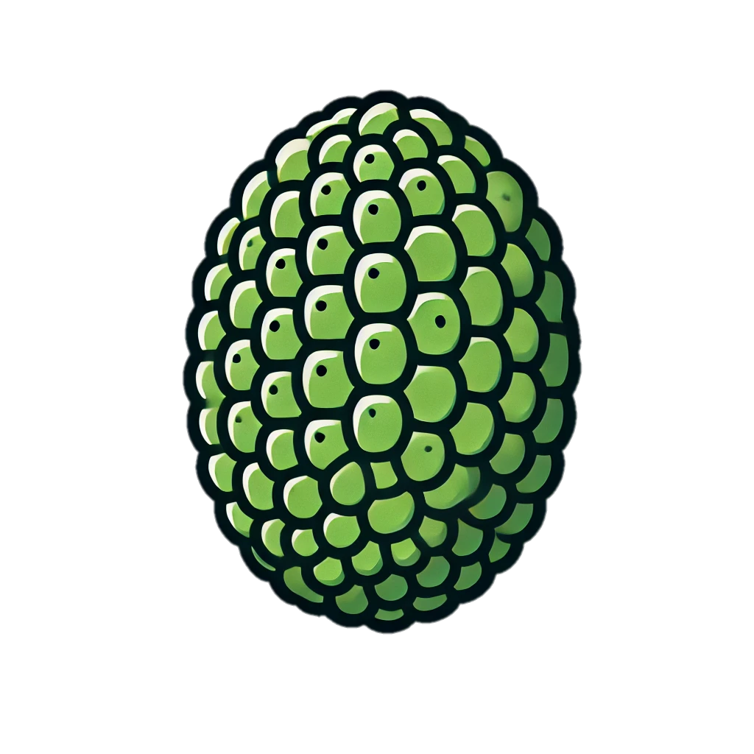
Traza & Color
Frutas
Jackfruit

Slide 22


Traza & Color
Frutas
Sapote

Slide 23
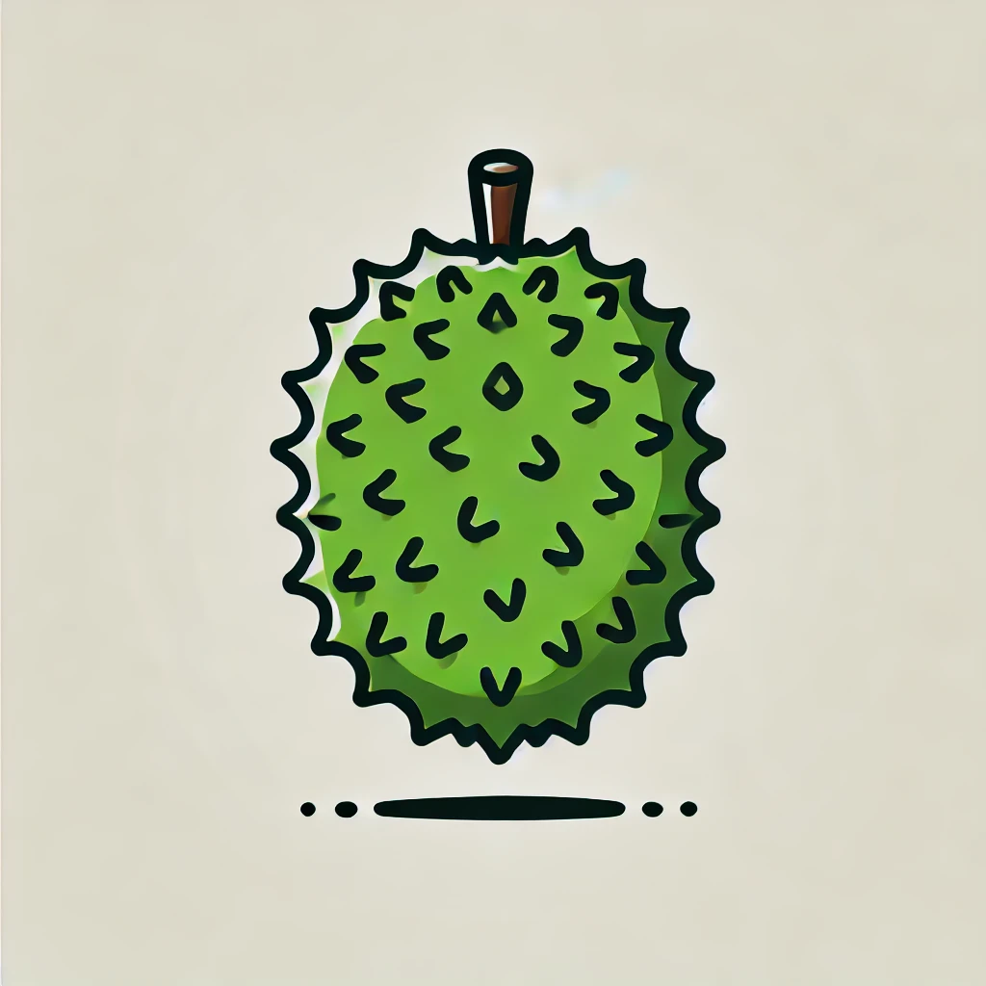


Traza & Color
Frutas
Soursop

Slide 24


Traza & Color
Frutas
Loquat

Slide 25


Traza & Color
Frutas
Nectarine

Slide 26


Traza & Color
Frutas
Rambutan

Slide 27


Traza & Color
Frutas
Cashew

Slide 28

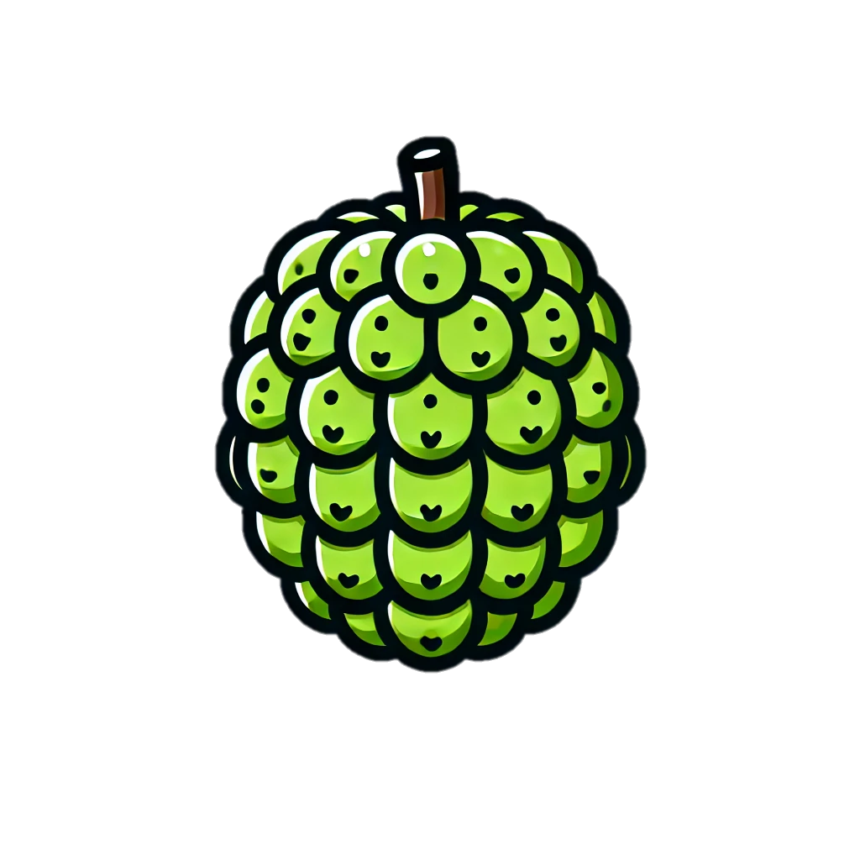
Traza & Color
Frutas
Custard apple

